Slide 1
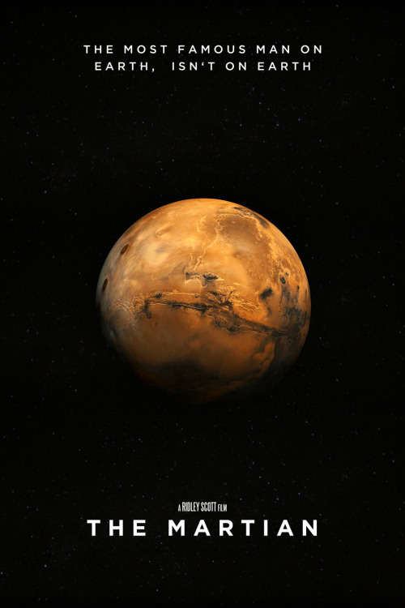
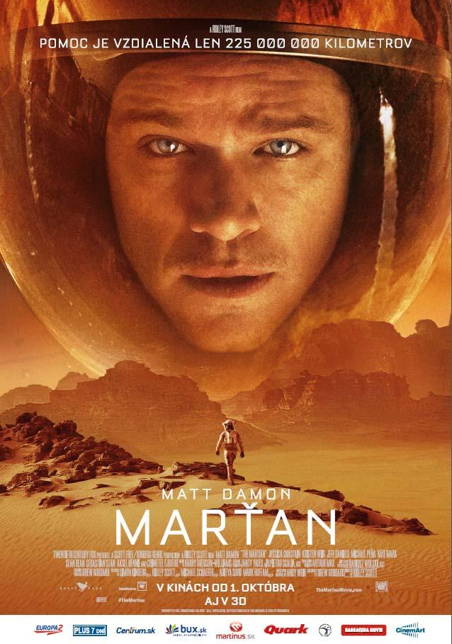

Slide 2
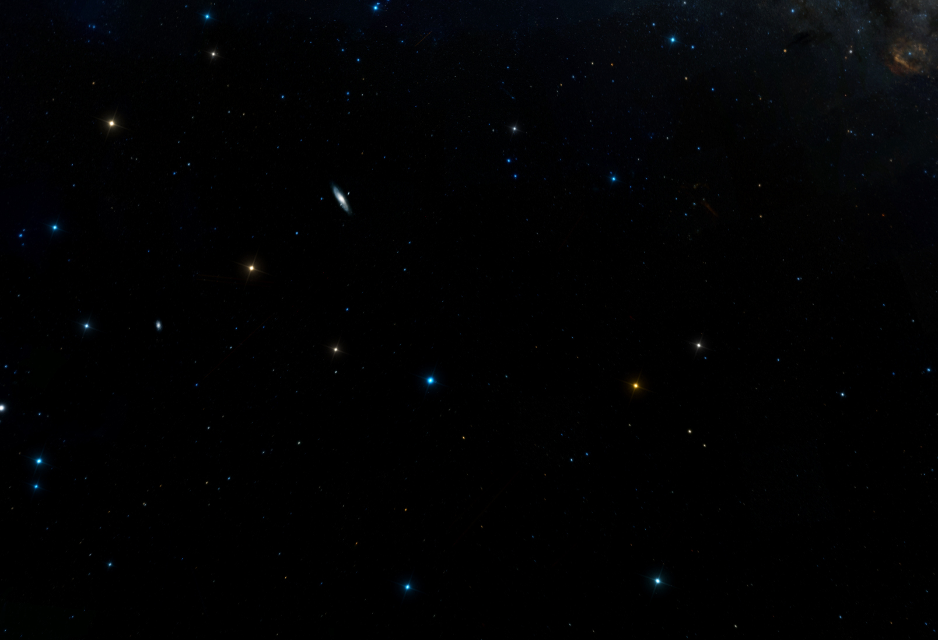
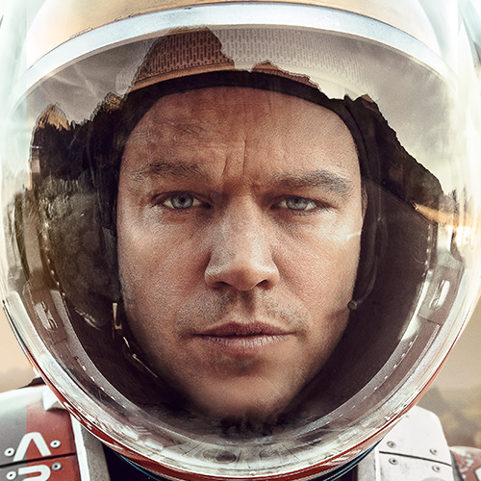
Marťan - The Martian
Sci-Fi / Akčný / Dobrodružný
USA, 2015, 134 min
Réžia:
Ridley Scott
Predloha:
Andy Weir (kniha)
Scenár:
Drew Goddard
Kamera:
Dariusz Wolski
Hudba:
Harry Gregson-Williams
Hrajú:
Matt Damon, Jessica Chastain, Chiwetel Ejiofor, Jeff Daniels, Michael Peña, Kate Mara,Sean Bean, Kristen Wiig, Aksel Hennie, Sebastian Stan, Mackenzie Davis, Donald Glover, Eddy Ko, Naomi Scott, Jonathan Aris, Brian Caspe, Gruffudd Glyn, Matt Devere, Lili Bordán, Charlie Gardner, Sam Spruell, Benedict Wong, Björn Freiberg
Premíéra: 1.10.2015

Slide 3
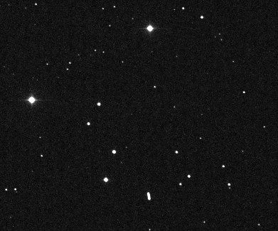
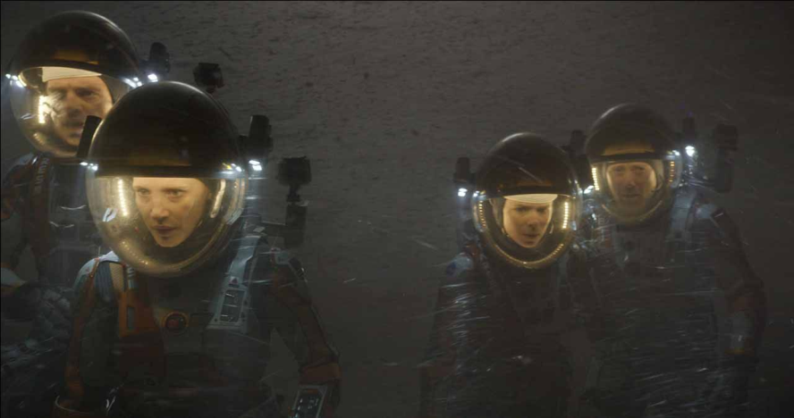
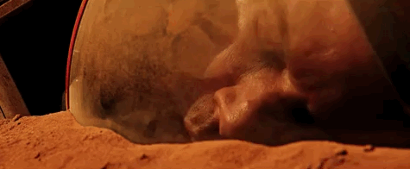
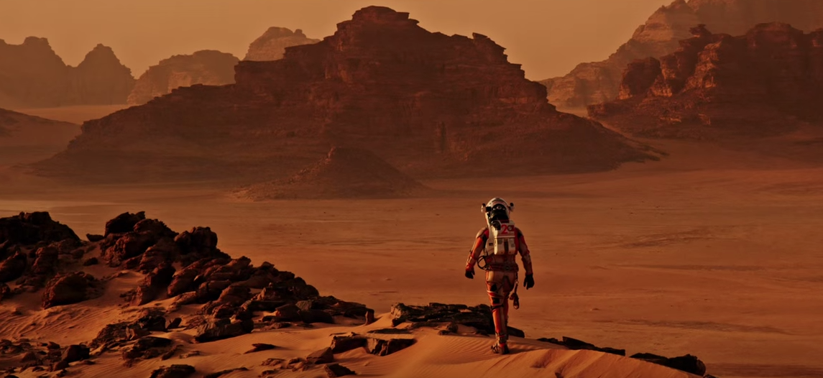
Astronaut Mark Watney (Matt Damon) počas misie na Mars skoro zahynul v prašnej búrke . Zvyšok jeho posádky planétu opustil v domienke , že je mŕtvy. Ale Watney prežil a ocitne sa tak omylom sám na nepriateľskej planéte. Má k dispozícii len malé zásoby a tak musí využiť všetok dôvtip a technické znalosti , aby nielen prežil , ale tiež našiel spôsob, ako vyslať signál na Zemi , že je nažive.

Slide 4
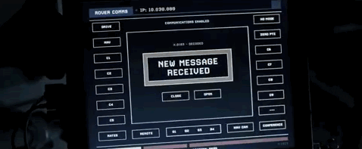
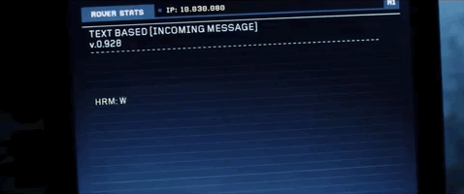
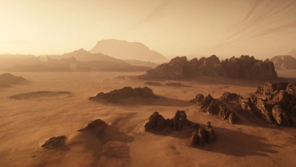
V okamihu, keď sa mu to podarí , začne milióny kilometrov ďaleko od neho NASA a medzinárodný tím vedcov neúnavne pracovať, aby dostali tohto " Marťana " domov. Zatiaľ čo členovia jeho posádky súbežne preukazujú svoju odvahu na takmer nemožnej záchrannej misii.

Slide 5
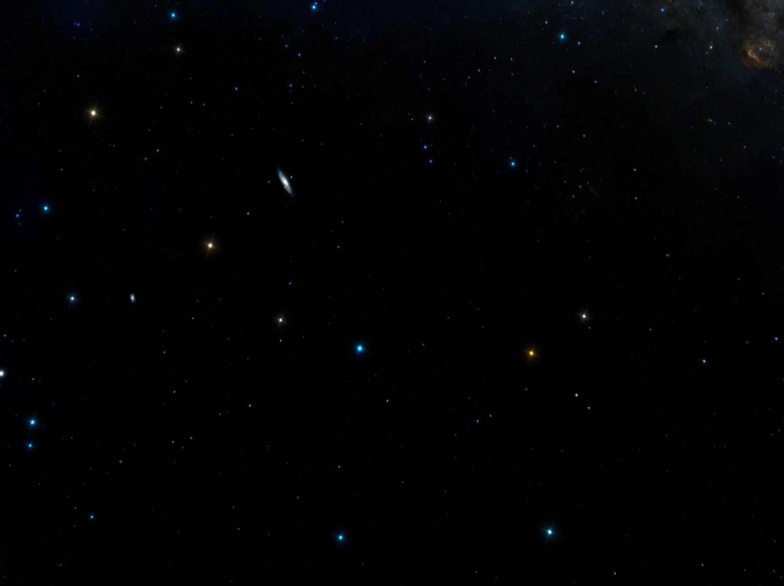
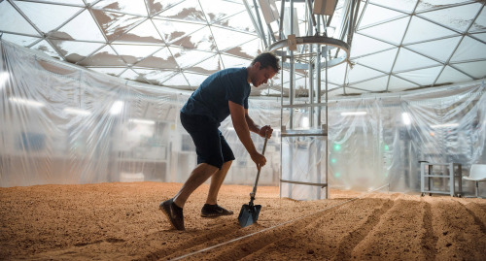
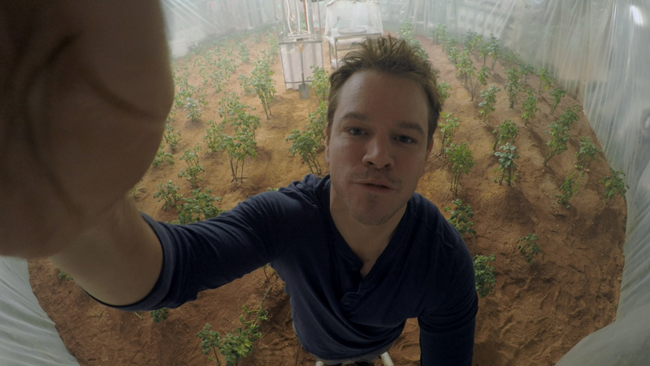
Film by sa dal nazvať aj úchvatným príkladom toho, ako bojujúci človek nezošalel, hoci príležitostí na to mal mnoho. Nakrúcaný z výraznej časti v Jordánsku v slávnom Wadi Rum s krásnou a inšpiratívnou pustou krajinou a z časti v budapeštianskych ateliéroch vykreslil veľmi dôveryhodnú atmosféru Marsu. Ťažko povedať, ako veľmi dôveryhodne sa Andy Weir dostal k podobe fungovania NASA, dodávateľov a celého plánovania. Vďaka tomuto filmu však má divák oveľa lepšiu predstavu o niektorých postupoch, faktoch, vlastnostiach Marsu, ale aj o tom, že na Marse vám budú v takejto situácii možno dôležité vaše vlastné výkaly, aby ste prežili. Nie, tie sa neocitnú na tanieri… to vôbec nie.

Slide 6
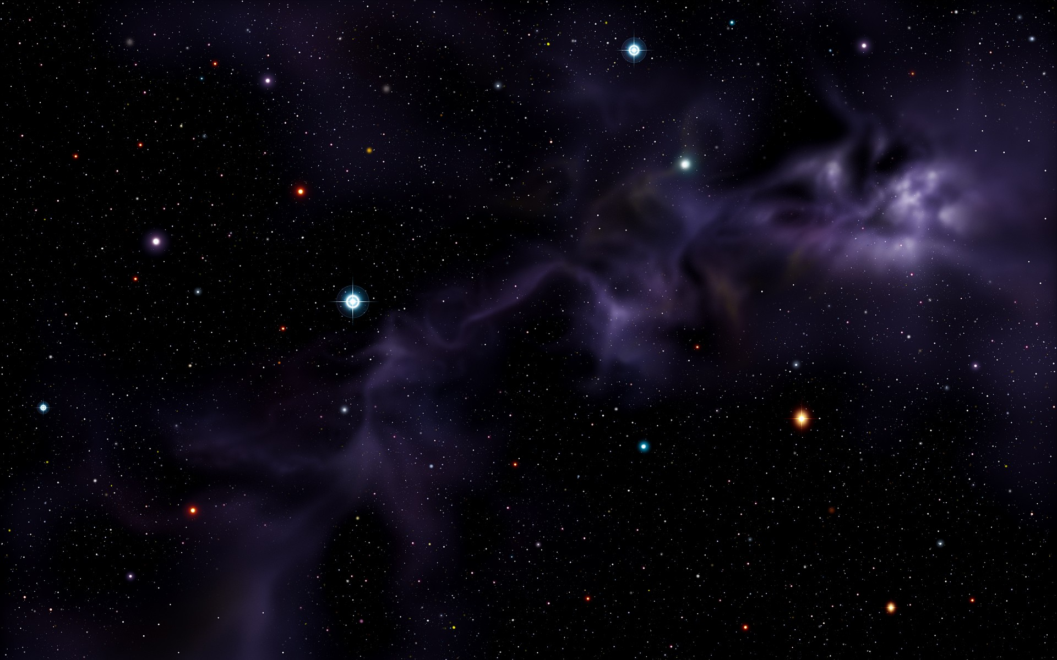
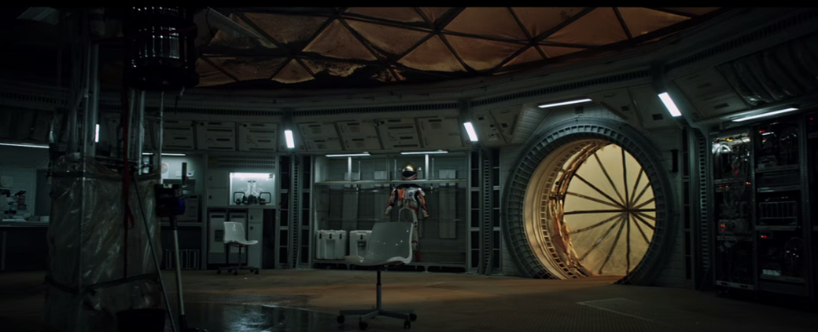
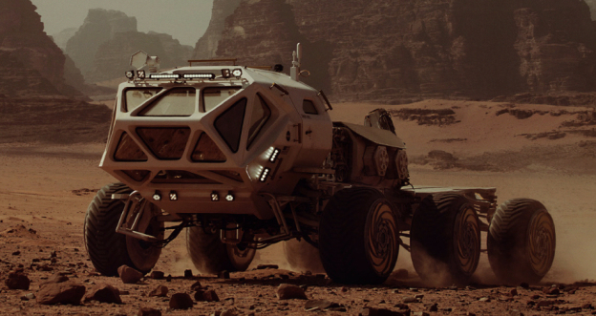
Film sa dá nazvať fascinujúcim, aj napriek iritujúcim nedokonalostiam, ako boli pohyby v beztiažovom stave, či ohňom spálený kyslík a jeho stály dostatok. Diváka si udrží v úplnom napätí už od počiatku jeho boja a bojuje pritom celý film. Nemôže nudiť, jedine ak vyslovene náročný divák odmieta tematiku vesmíru, alebo povedzme originálny moderný scenár (či ak chcete predlohu) s výnimočnými myšlienkami a neopakovateľnými vlastnosťami. Film je takmer o jedinom človeku. Možno by niekto očakával, že bude po tichu, ale opak je pravdou. Bohaté herecké obsadenie nerušivými hercami známejších aj menej známejších tvárí dopĺňa dôležité časti celého príbehu odohrávajúceho sa vo vesmíre aj na Zemi až do konca. Trochu neobvykle tiež film odprezentuje všetky hlavné aj vedľajšie herecké úlohy, čo vôbec nie je bežné, skôr rarita.

Slide 7
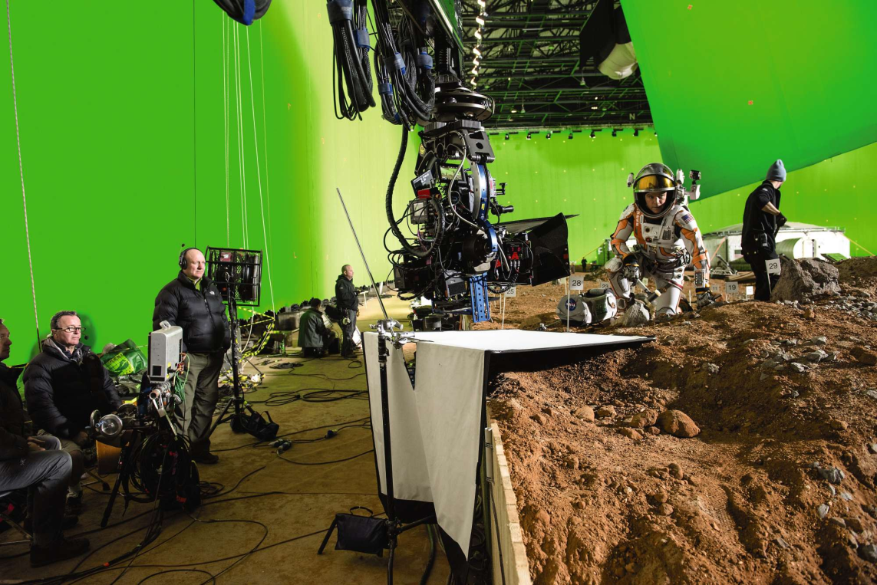
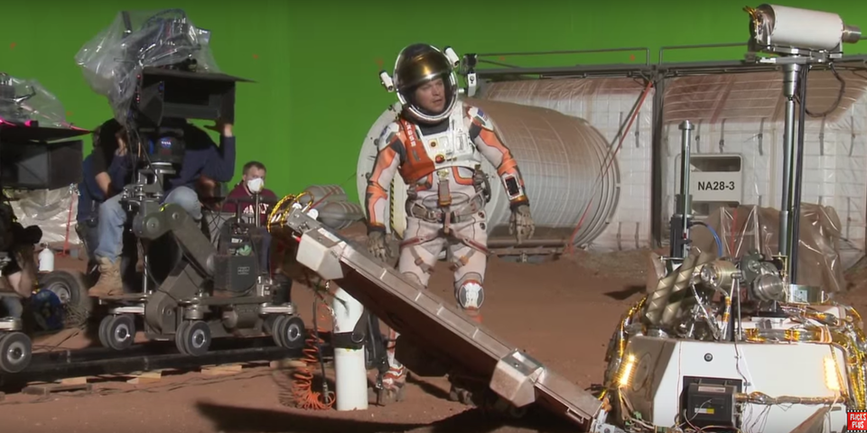
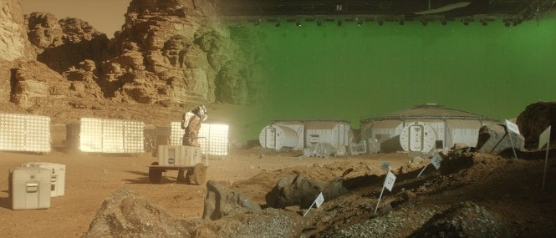
Priebeh natáčania

Slide 8
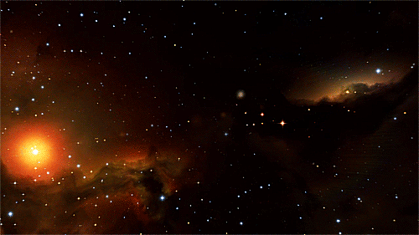
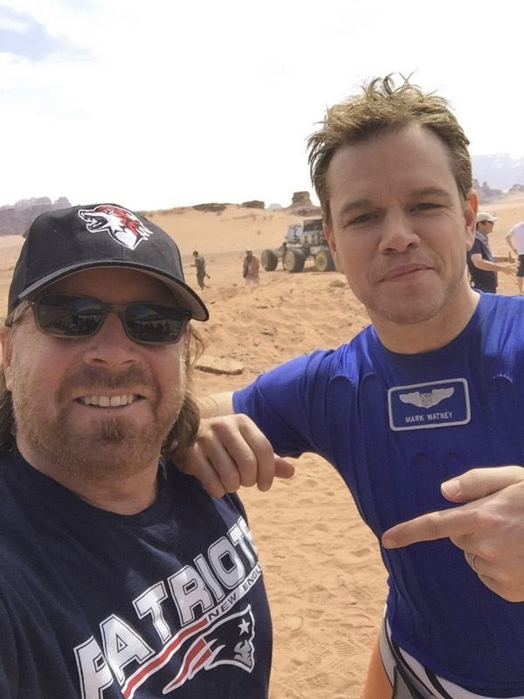
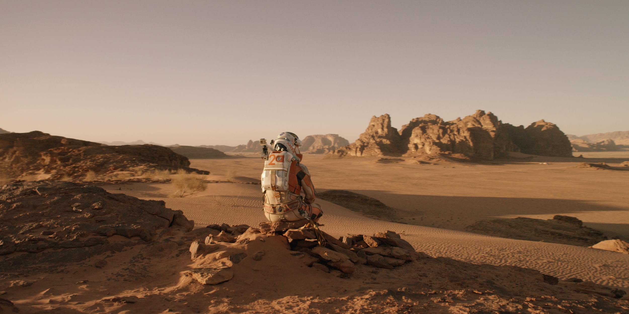
Zaujímavosti:
z
Autor knihy, Andy Weir podľa ktorej bol film vytvorený nie je žiaden profesionálny vedec ani spisovateľ. Jeho prvú knihu vydal zadarmo na svojom blogu, neskôr ju spoplatnil za 0,99 centov.
Atmosférický tlak na povrchu Marsu je v priemere 0,087 psi , asi 0,6 % z priemernej hladiny mora tlaku zemskej - 14,69 kPa. Je tak nízka, že búrka vo filme by na Zemi bola niečo ako ľahký vánok vo vašich vlasoch. Vzhľadom k zvuku, s nízkou hustotou vzduchu by ste sa na Marse museli vedľa niekoho postaviť a kričať, aby vás počul. Museli by ste prežiť mrazivú teplotu, jedovatú atmosféru a nedostatok tlaku.

Slide 9
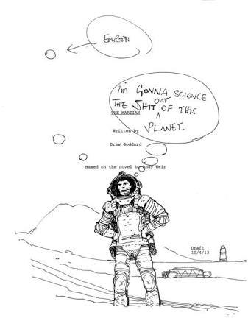
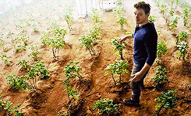
Filmári museli získať povolenie od NASA, aby mohli skutočne vykresliť NASA pravdivo a vo vážnej veci. 50 strán scenára je materiál NASA.
Pôvodná titulná strana knihy bola na palube skutočnej lode NASA - Orion . Na obálke bola kresba herca Matta Damona, ktorý vraví slová, vo voľnom preklade: Do riti!
Tím mal na natáčaní skutočnú farmu so zemiakmi vo všetkých štádiách rastu, takže mohli byť použité na filmovanie.
Misia vo filme Marťan je skutočne plánovanou misiou spoločnosti NASA do budúcnosti.

Slide 10
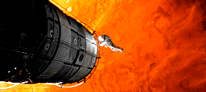
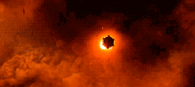
Režisér filmu Ridley Scott nechcel, aby búrka na Marse vyzerala umelo a bola záležitosťou počítačových efektov. Preto sa rozhodol za pomoci obrovských ventilátorov rozvíriť vzduch skutočným pieskom a prachom.
Technologicky, všetko vo filme je založené na faktoch, ale upravené tak, aby to vyzeralo dobre na diváckych obrazovkách.
Veľa ľudí bolo počas návštevy kina presvedčených, že film je natočený podľa skutočných udalostí.
Vo filme je Mark Watney študovaný v odbore strojovej mechaniky a botaniky. Tiež zobrazuje výraznú nechuť k disko hudbe.

Slide 11
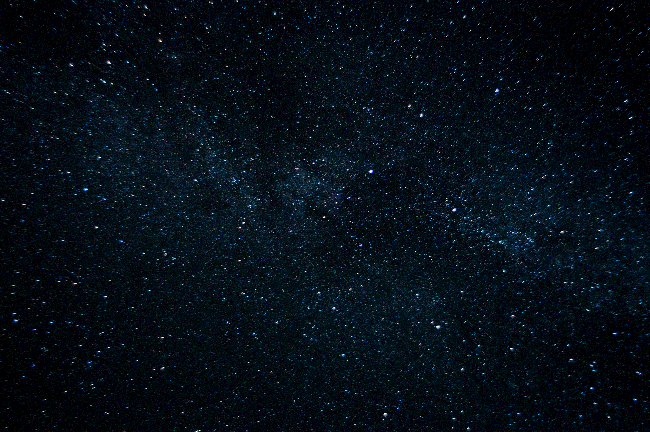
https://www.youtube.com/watch?v=Ue4PCI0NamI
https://www.youtube.com/watch?v=Ue4PCI0NamI
https://www.youtube.com/watch?v=V8dE4ZrjcC4
Ďakujeme za pozornosť :)
Slávka Kecerová
Tatiana Čirčová
2.A

